Slide 1
第一章 专家系统
机器学习入门

Slide 2
专家系统
专家系统是最早的通用人工智能系统
什么是专家系统？
将人类专家的领域知识组织成为形式化的知识库模型
利用基本的逻辑推导规则进行推理
从而模拟人类专家推理和决策的过程
专家系统中面临的困难使人们转向了基于统计理论的机器学习

Slide 3
专家系统是最早的通用智能系统
简单的智能可以完全“人工”实现
编写为计算机软件程序
实现为定制化的硬件模块
存在的问题：
只适用于固定的场景
无法迁移到其他场景进行复用
专家系统具有通用性
知识库：模拟领域专家的知识储备
推理引擎：模拟领域专家的推理能力
开始
智能洗衣机
水满
洗涤
注水
水空
排水
脱水
结束

Slide 4
专家系统的组成
专家系统由知识库和推理引擎组成
领域专家
知识工程师
知识（产生式规则）
知识库
数据
推理引擎
用户
结果

Slide 5
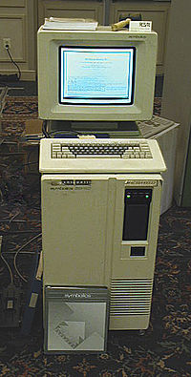
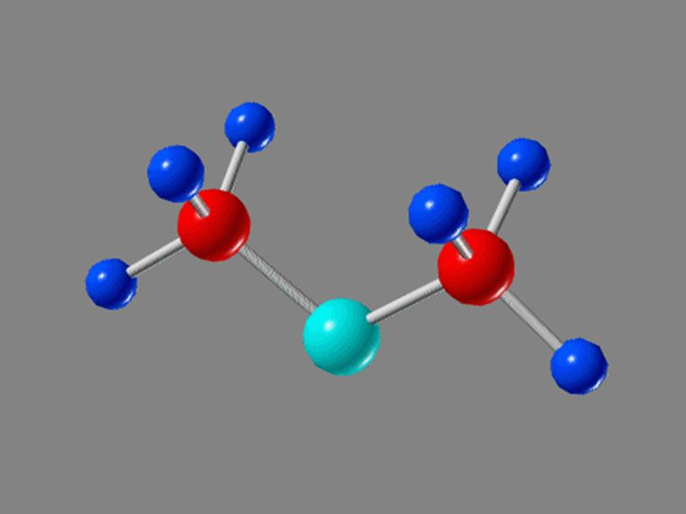
早期专家系统的实例
DENDRAL
Dendritic Algorithm（树枝状的算法）
用于质谱分析有机分子结构
使用LISP语言编写
Symbolics LISP Machine
早期专家系统平台

Slide 6
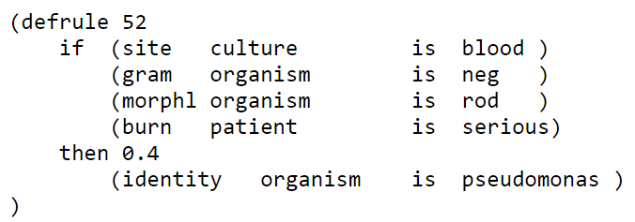
早期专家系统的实例
MYCIN
识别引起严重感染的细菌，如菌血症和脑膜炎，并推荐抗生素
名称mycin源自抗生素名称的后缀
包含600多条规则
MYCIN的贡献
采用逆向推理，根据规则提出问题对症状进行确认
引入了确定性因子，进行不确定性推理，给出诊断的概率
规则编号52
描述了烧伤病人血液检查结果为绿脓杆菌的规则
确定性因子为0.4

Slide 7
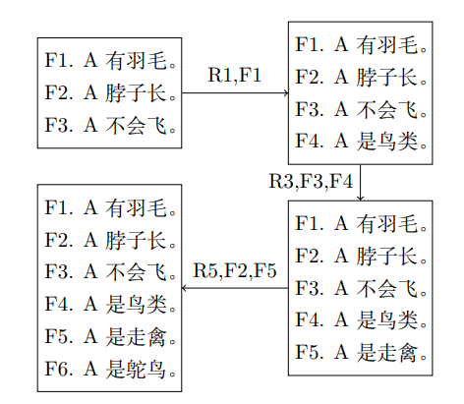
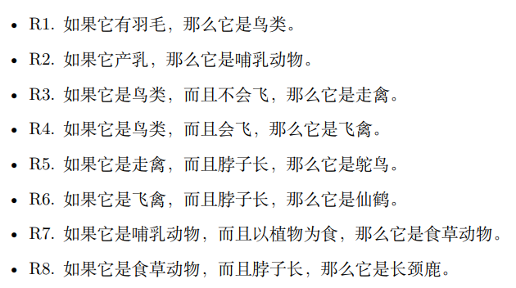
正向推理

Slide 8
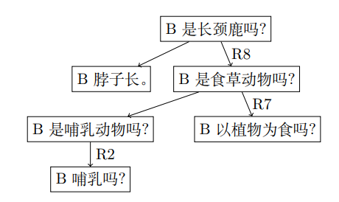
逆向推理

Slide 9
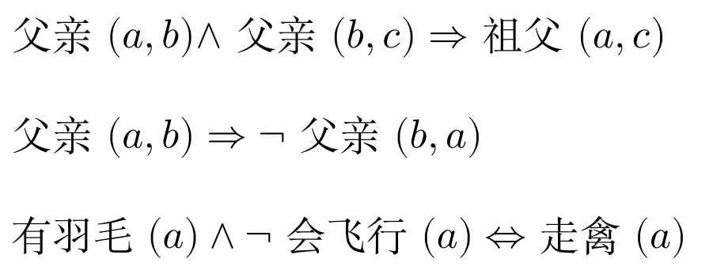

谓词逻辑
谓词逻辑是专家系统推理引擎的理论基础
谓词逻辑的命题或语句包含有谓词、个体词、逻辑连接词、量词

Slide 10
专家系统的困难
知识获取的困难
领域专家的时间是昂贵的，难于抽身出来帮助构建知识库
需要知识工程师和领域专家共同完成知识录入
知识库的一致性、完备性难以保证，歧义难以避免
性能瓶颈
早期系统为LISP等语言编写，解释执行效率较低，不能适用于规则数量较大的知识库
计算复杂度的挑战
规则验证是NP完全问题，当规则数量增加时，复杂度远远超出实际可接受的范围
基于上述这些原因，人们渐渐转向了基于统计理论的方法，机器学习逐步兴起和发展

